Slide 1
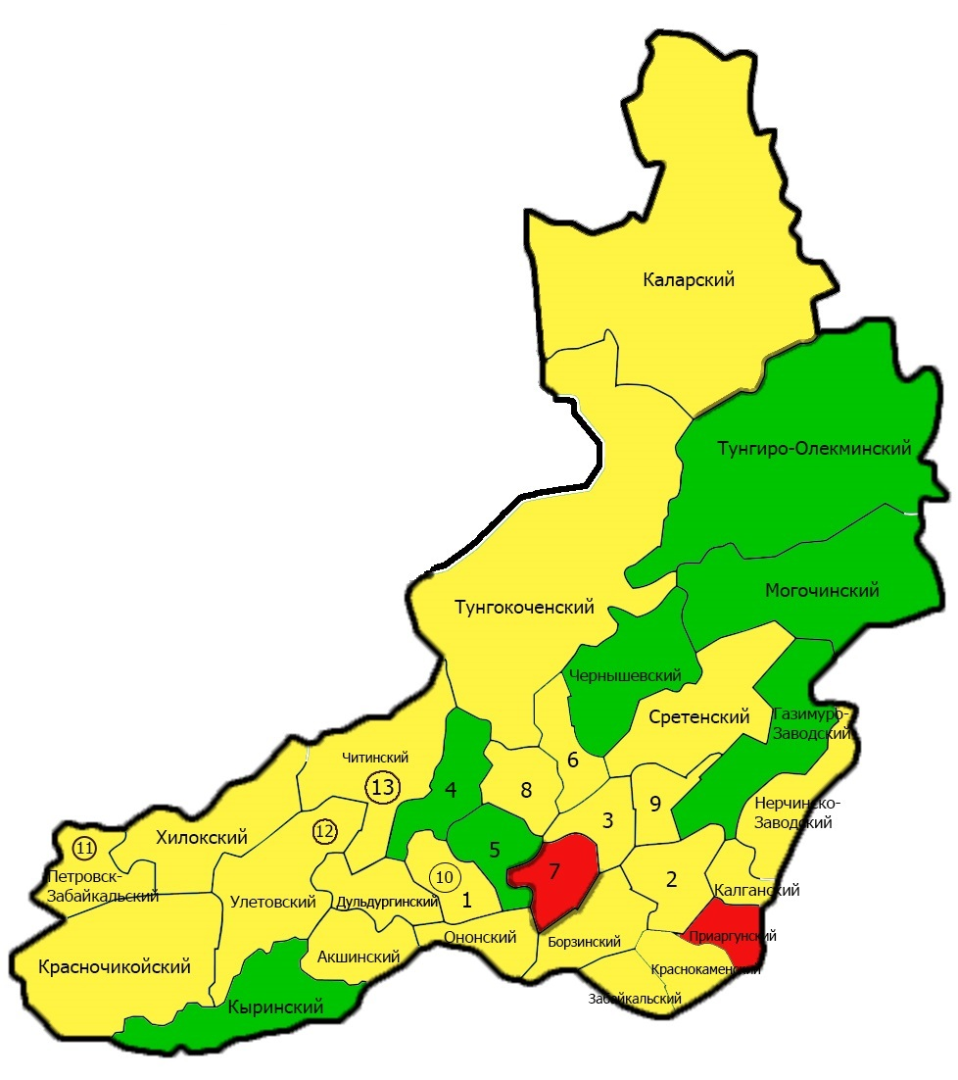
Муниципальные образования по степени качества
управления муниципальными финансами за 2020 год
+1 МО
+4 МО
Высокое качество управления – 7 МО
Газимуро-Заводский район, Карымский район, Кыринский район, Могойтуйский район, Могочинский район, Тунгиро-Олёкминский район, Чернышевский район
Надлежащее качество управления –
26 МО
Агинский,Акшинский, Александрово-Заводский, Балейский, Борзинский, Дульдургинский, Забайкальский, Калганский, Краснокаменский, Красночикойский, Нерчинский, Нерчинско-Заводский, Ононский, Петровск-Забайкальский, Сретенский, Тунгокоченский, Улётовский, Хилокский, Читинский, Шелопугинский, Шилкинский районы, Каларский МО, Поселок Агинское, г.Чита, г.Петровск-Забайкальский,п.Горный
-5 МО
Ненадлежащее качество управления – 2 МО
Оловяннинский район, Приаргунский муниципальный округ
1

